Slide 1
干细胞再生治疗 症例

Slide 2
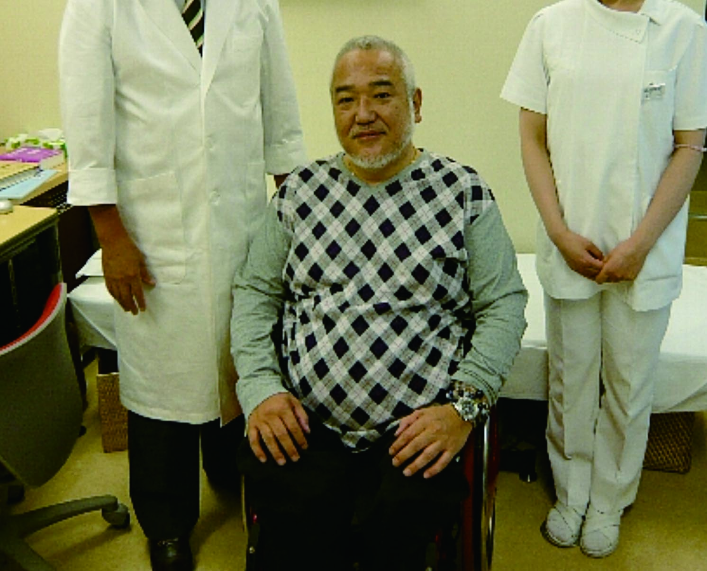
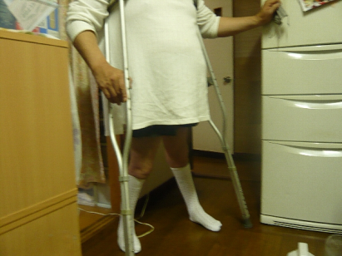
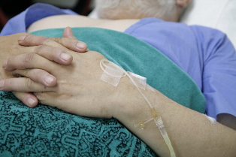
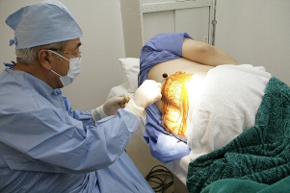
57岁男性
疾病名：小儿麻痹
症例①
超过35年以前做过5回手术。两脚腕的固定手术・两膝下的矫正手术・右腰的拉伸手术。其他的还在小学时代做过小儿麻痹的机能改善手术。
这些都是针对于没有筋力的脚实施的修复手术。由于步行时脚腕松软使脚尖贴着地面行走困难，所以要固定脚腕便于行走。膝下因为脚没有筋力致使骨头变形形成X型脚而无法直立行走，所以切断很痛惜部位的骨头往其中插入不锈钢棒来恢复直立状态的腿。腰筋由于没有力量萎缩致使脚不着地悬空的状态而无法站立，所以需要切断筋拉长并接合。做这样的手术需要花费将近2年的时间。（2岁时得了小儿麻痹症。）
【右边的脚趾活动=来自本人的陈述】
关于右脚的筋力几乎接近于0,但脚趾尖却异常的活动灵活。可以根据自己的意愿大幅的上下摆动，这个对我来说是从没有过的经验。
使用的是患者本人开办的平【轮椅障碍者专门杂志】
主网页登载的照片。
2009.8.1 投入第一回
静脉投入
【左腿可以自由伸张=来自本人的陈述】
今日（8月11日）下午5点左右，左腿出现异常特别奇怪，侧躺压着右腿睡着了。以前也说过左腿在站立的时候没有弯曲站立的筋力，但左腿突然变得可以抬起了。右腿在下左腿就像伸展似的抬高了。这个对我来说是从所未有的感觉，连我自己也非常吃惊。
脊髓投入

Slide 3
57岁男性
疾病名：小儿麻痹
第二回投入后（2010年3月16日）
症例①
【左腿活动了】
2010年3月16日 投入第二回
5,000万个IV、3,000万个脊髓投入
3月16日投入后、大约10分钟左右坐在椅子上可以根据
自己的意识向外侧伸展开。 →
甚至第二天17日的早上、左腿有巨大的变化・・・ ↓
【两条腿的变化： 本人的陈述】
“右腿总的来说实际上就会根本不工作的一条腿。
随着左腿出现的变化右腿也出现了变化。
今天早上感觉左腿更有筋力了。
还是物理治疗很重要。
我想这个周末要更加积极参加物理治疗。“
第二回投入的第二天（2010年3月17日）
第二回投入10天后（2010年3月26日）

Slide 4
５７岁男性
疾病名：小儿麻痹
症例①
2011年2月
还可以扶着轮椅走路・・・
通常就算骨折也不奇怪、现在就算摔倒
也没关系！（笑脸）
2011年8月7日
太神奇了！可以站起来到现在为止
做不了的屈伸也可以做了！
2010年6月
可以踩气球・・・
2011年8月20日
游泳！下一个是、蹬腿・・・
2011年9月25日
基本上可以步行！就像平日那样自由行走的日子近了・・・

Slide 5
小儿麻痹 (57岁 / 男性)
第二回投入10天后（2010年3月26日）
【左腿可以自由伸张=来自本人的陈述】
今日（8月11日）下午5点左右，左腿出现异常特别奇怪，侧躺压着右腿睡着了。以前也说过左腿在站立的时候没有弯曲站立的筋力，但左腿突然变得可以抬起了。右腿在下左腿就像伸展似的抬高了。这个对我来说是从所未有的感觉，连我自己也非常吃惊。
【两条腿的变化： 本人的陈述】
「右腿总的来说实际上就会根本不工作的一条腿。
随着左腿出现的变化右腿也出现了变化。
今天早上感觉左腿更有筋力了。
还是物理治疗很重要。
我想这个周末要更加积极参加物理治疗。」

Slide 6
小儿麻痹 (57岁 / 男性)
2011年2月
2012年6月
还可以扶着轮椅走路・・・
通常就算骨折也不奇怪、现在就算摔倒也没关系！（笑脸）

Slide 7
糖尿病 (57岁/ 男性)
糖化血红蛋白 (%)
血糖值 (mg/dl)
基準値 4.3～5.8
基準値 70～109
2012/2/24
2012/3/9
2012/4/23
2012/5/25

Slide 8
糖尿病 (57岁/ 男性)
糖化血红蛋白 (%)
血糖值 (mg/dl)
基準値 4.3～5.8
基準値 70～109

Slide 9
肝功能障碍 (57岁 男性)
γ-GTP値 (U/I)
基準値 85U/I以下

